Slide 1
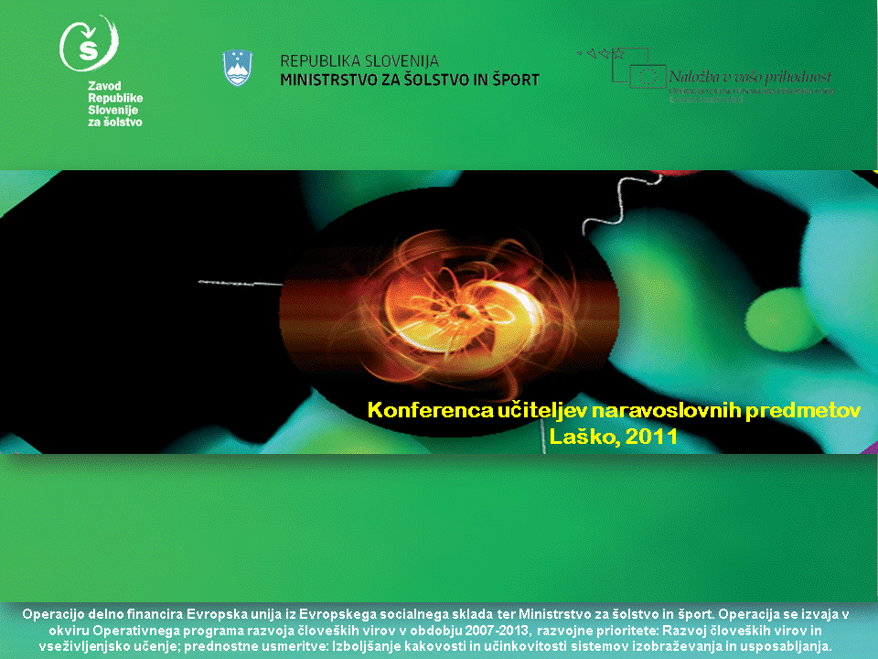
ELEKTROMAGNETNO ONESNAŽENJE
Nataša Vaupotič
Fakulteta za naravoslovje in matematiko, Univerza v Mariboru

Slide 2


ELEKTROMAGNETNO ONESNAŽENJE
Nataša Vaupotič
Fakulteta za naravoslovje in matematiko, Univerza v Mariboru
Nakup opreme je v okviru projekta SI0039 - NARAVOSLOVNI IZOBRAŽEVALNI CENTER ZA TRAJNOSTNI RAZVOJ z donacijo podprla Norveška

Slide 3
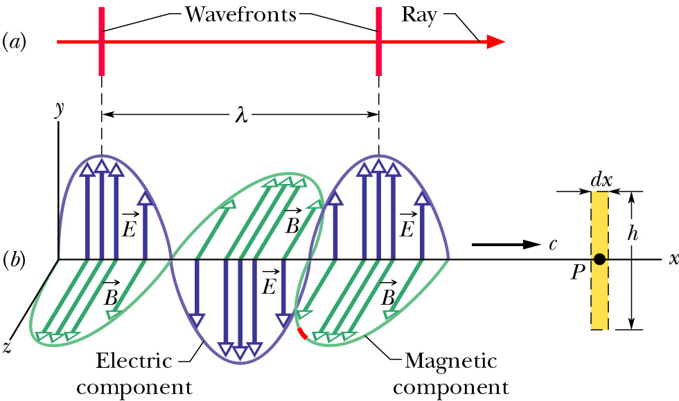
ELEKTROMAGNETNO VALOVANJE
valovi elektromagnetnega polja lahko potujejo skozi prazen prostor
valovno čelo
žarek
valovna dolžina
x
magnetna komponenta
električna komponenta

Slide 4
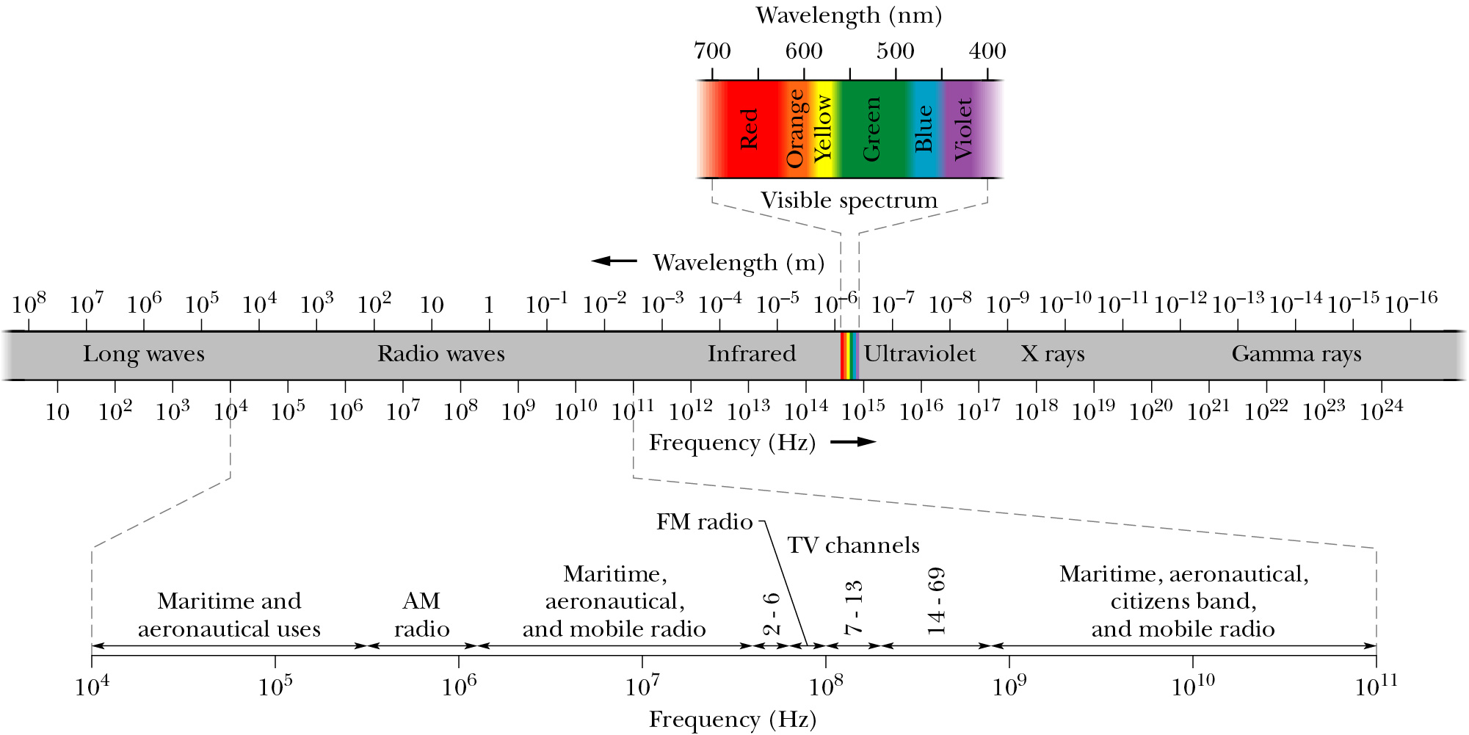
SPEKTER ELEKTROMAGNETNEGA VALOVANJA
valovna dolžina
vidni spekter
valovna dolžina
dolgi valovi
radijski valovi
infrardeča
ultravijol.
Rtg-žarki
žarki gama
frekvenca
mornarica,
aeronavtika,
mobilni radio
mornarica,
aeronavtika,
mobilna telefonija
mornarica,
aeronavtika
radio, televizija
frekvenca
Povzeto po D. Halliday, R. Resnick, J. Walker, Fundamentals of Physics, 5. izdaja, (John Wiley & Sons, Inc., New York, 1997).

Slide 5
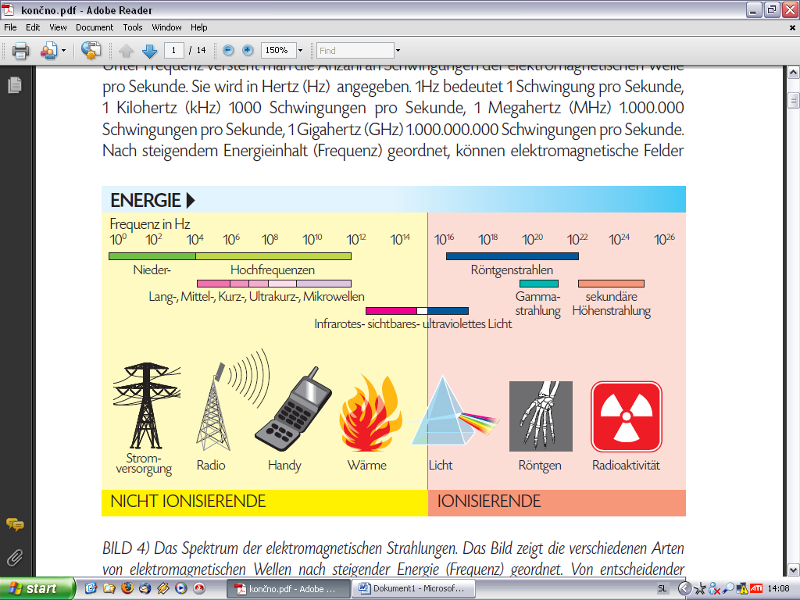
VPLIV EMV NA ORGANIZME
ENERGIJA
Frekvenca v Hz
nizke
visoke frekvence
Rtg sevanje
dolgi, srednji, kratki, ultrakratki mikrovalovi
Sevanje gama
infrardeča, vidna, ultravijolična svetloba
daljnovodi
oddajniki
mobi
ogrevanje
svetloba
rentgen
radioaktivnost
NEIONIZIRAJOČE
IONIZIRAJOČE
Povzeto po http://www.provincia.bz.it/umweltagentur/download/broschuere_15-28_d.pdf

Slide 6
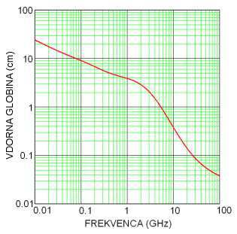
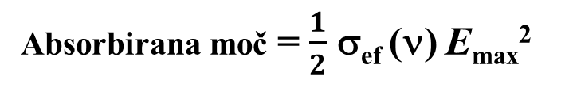
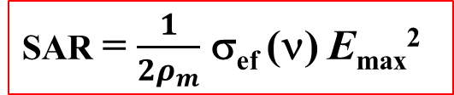
VPLIV EMV NA ORGANIZME
ν < 1 MHz
Gibanje nosilcev naboja
Električni tokovi v telesu
Prerazporeditev nabojev na površini
Naelektritev celične membrane
→ vzdraženje živcev in mišic
→ Ohmsko segrevanje
1 THz > ν > 1 MHz
Dielektrično segrevanje
TERMIČNI UČINKI:
Absorpcija energije skoraj izključno iz električnega polja
Vdorna globina
Absorbirana moč = $\frac{1}{2}$ σ_{ef} (ν) E_{max}²
Stopnja specifične absorpcije
SAR = $\frac{1}{2ρ_{m}}$ σ_{ef} (ν) E_{max}²
SAR = 1 W/kg
⇒ ΔT = 1°C v 1 h
T. Kotnik, D. Miklavčič, P. Gajšek, EMS in zdravje, www.forum-ems.si

Slide 7
Kratek čas izpostavljenosti EMV:
nismo razvili evolucijske imunosti na negativne učinke EMV glede možnih interferenc z naravnimi EM procesi, od katerih je odvisna homeostaza
Umetno EMV: ožji frekvenčni spektri, večja koherenca od naravnega
Frekvenčni vplivi na telo: pomembno, če je v telesu električni proces, ki se ujema s frekvenco umetnega EMV
Nekatere frekvenčno odvisne aktivnosti v telesu:
bitje srca (EKG)
možganska aktivnost (EEG)
cirkadiani ritem (poznanih več kot 100 telesnih funkcij s 24 urnim ritmom)
koherentne električne vzbuditve na celičnem nivoju – tipično v območju mikrovalov – povezane s ključnimi biokemijskimi aktivnostmi in prenosom kalcijevih ionov (celična signalizacija) skozi celično membrano
delovanje nevroendokrinega sistema, predvsem produkcija melatonina, ki nadzira cirkadiani ritem

Slide 8
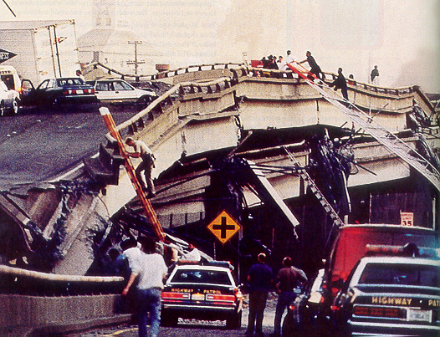
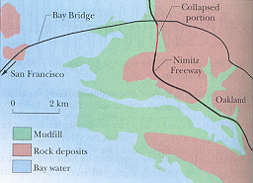
1989: potres v Kaliforniji v bližini Lome Prieta
Nimitz Freeway
1,4 km avtoceste se je sesedlo

Slide 9
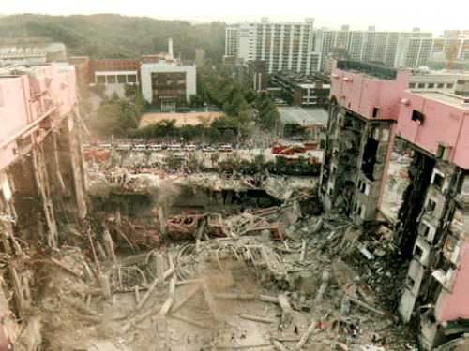
Potres v Mexico City, 19. sept 1985:
Porušile so se predvsem stavbe določene višine.
Epicenter oddaljen 400 km; na poti do Mexico City skoraj nobene škode.

Slide 10
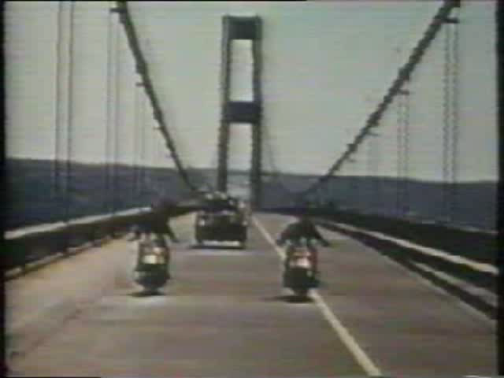

Slide 11
MEJNE VREDNOSTI
Uredba o elektromagnetnem sevanju v naravnem in življenjskem okolju
(Ur. l. RS 70/1996) z dne 06.12.1996. Za bivalna območja:
Frekvenca [Hz] | Mejna efektivna vrednost električne poljske jakosti [V/m] | Mejna efektivna vrednost gostote magnetnega polja [nT]
50 | 500 | 10 000
Frekvenčno območje [GHz] | Mejna povprečna gostota pretoka moči [μW/m²] | Mejna največja gostota pretoka moči [μW/m²]
2 - 150 | 1 000 000 | 793 000 000

Slide 12

Predpostavimo, da gansterji streljajo na Supermana s kroglami, ki imajo maso 3 g. Supermana zadene 100 krogel/min. Hitrost vsake krogle je 500 m/s. Predpostavimo, da se krogle elastično odbijejo od Supermana. S kolikšno povprečno silo deluje toča krogel na Supermana?

Slide 13
MEJNE VREDNOSTI
Uredba o elektromagnetnem sevanju v naravnem in življenjskem okolju
(Ur. l. RS 70/1996) z dne 06.12.1996. Za bivalna območja:
Frekvenca [Hz] | Mejna efektivna vrednost električne poljske jakosti [V/m] | Mejna efektivna vrednost gostote magnetnega polja [nT]
50 | 500 | 10 000
Frekvenčno območje [GHz] | Mejna povprečna gostota pretoka moči [μW/m²] | Mejna največja gostota pretoka moči [μW/m²]
2 - 150 | 1 000 000 | 793 000 000
Standard gradbene biologije (SBM 2008 – Standard of building biology testing methods http://www.safelivingtechnologies.com/International_Guidelines.htm )
 | Brez skrbi | Skrb vzbujajoče | Zelo zaskrbljujoče | Izjemno zaskrbljujoče
Jakost električnega polja [V/m] | < 1 | 1-5 | 5-50 | > 50
Gostota magnetnega polja [nT] | < 20 | 20-100 | 100-500 | > 500
Največja gostota pretoka moči za visokofrekvenčne vire (GSM, UMTS, WLAN…) [μW/m²] | < 0,1 | 0,1-10 | 10-1000 | > 1000

Slide 14
MERILNIK VISOKOFREKVENČNEGA ELEKTROMAGNETNEGA SEVANJA
Merilnik meri največjo vrednost gostote energijskega toka

Slide 15
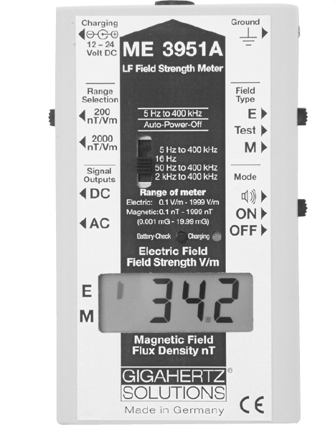
MERILNIK NIZKOFREKVENČNEGA ELEKTROMAGNETNEGA SEVANJA
Merilnik meri
jakost električnega polja
gostoto magnetnega polja

Slide 16
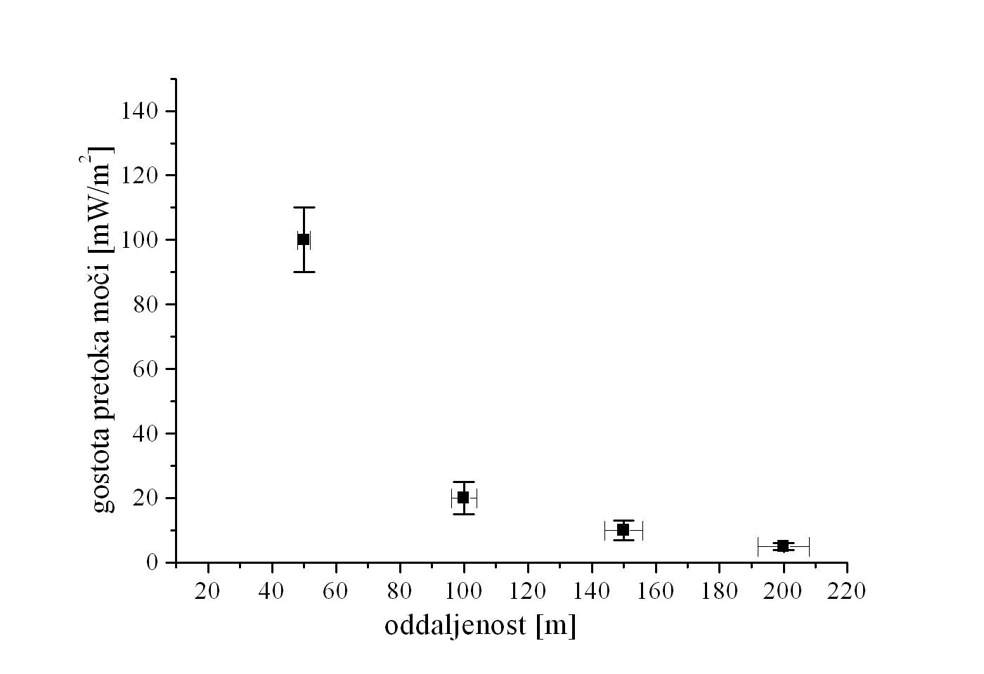
MIKROVALOVNA PEČICA
Frekvenčno območje [GHz] | Mejna največja gostota pretoka moči [mW/m²]
2 - 150 | 2 000
2,45 GHz
 | Brez skrbi | Izjemno zaskrbljujoče
Največja gostota pretoka moči za visokofrekvenčne vire (GSM, UMTS, WLAN…) [mW/m²] | < 0,0001 | > 1
[cm]
[cm]

Slide 17
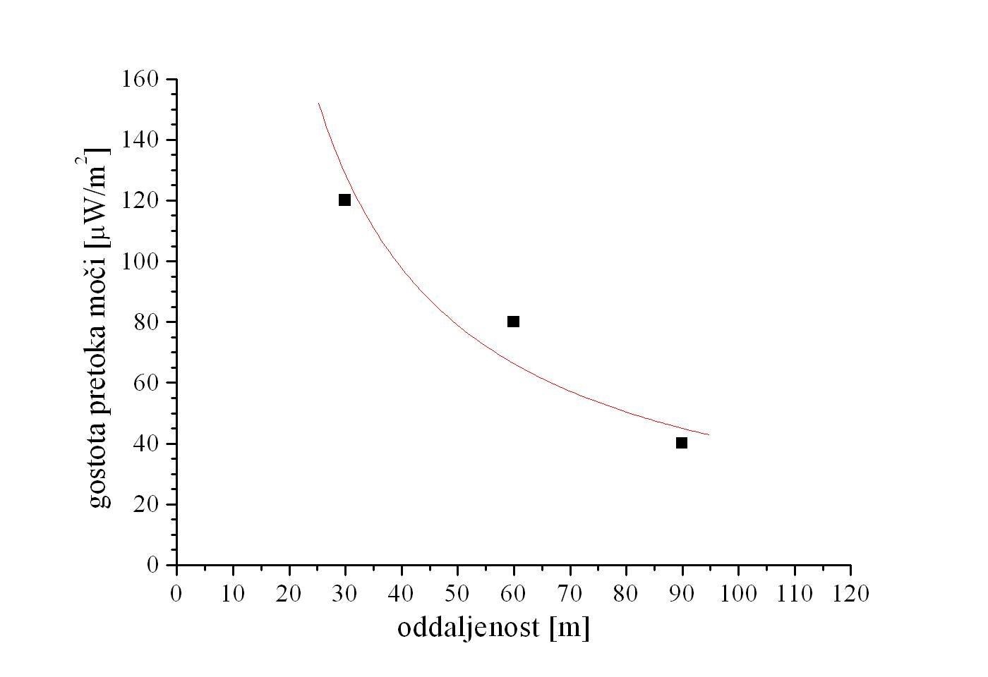
MOBILNIK
Frekvenčno območje [GHz] | Mejna največja gostota pretoka moči [μW/m²]
2 - 150 | 2 000 000
1,9 GHz
 | Brez skrbi | Izjemno zaskrbljujoče
Največja gostota pretoka moči za visokofrekvenčne vire (GSM, UMTS, WLAN…) [μW/m²] | < 0,1 | > 1000
[cm]
[cm]

Slide 18
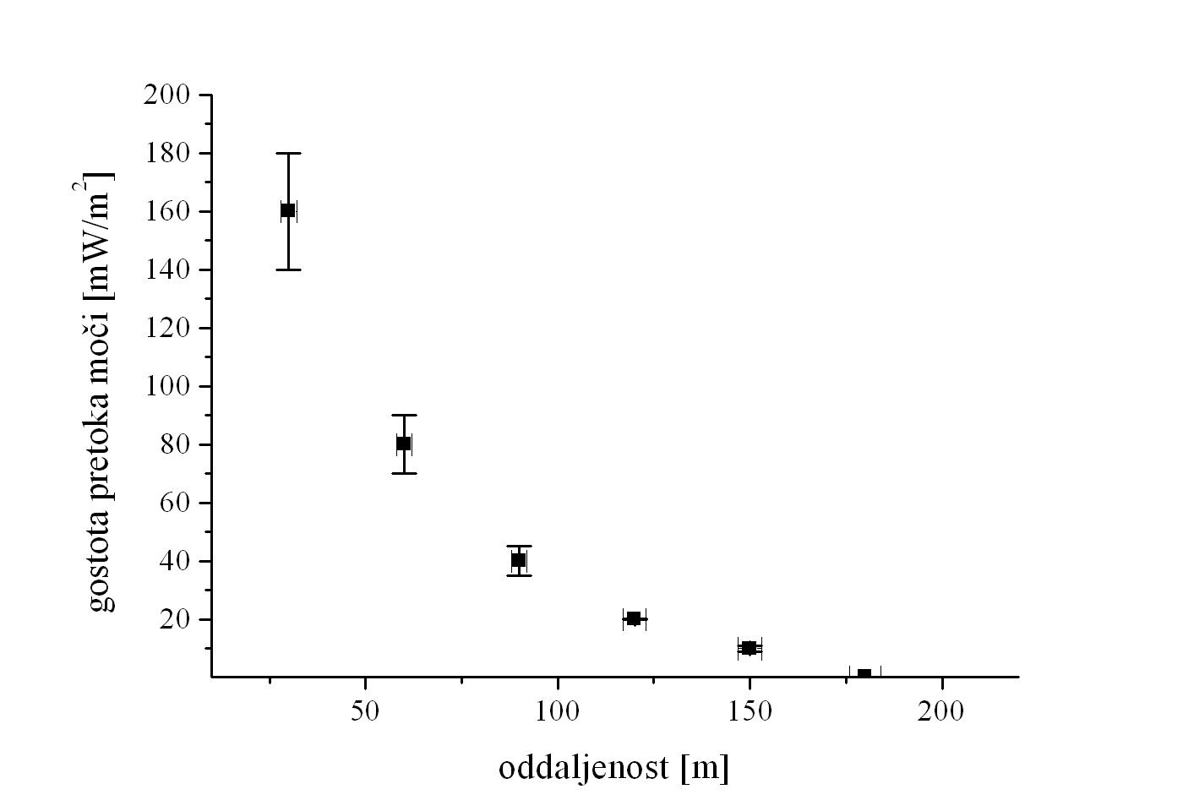
BLUETOOTH
Frekvenčno območje [GHz] | Mejna največja gostota pretoka moči [mW/m²]
2 - 150 | 2 000
2,4 GHz
 | Brez skrbi | Izjemno zaskrbljujoče
Največja gostota pretoka moči za visokofrekvenčne vire (GSM, UMTS, WLAN…) [mW/m²] | < 0,0001 | > 1
[cm]

Slide 19
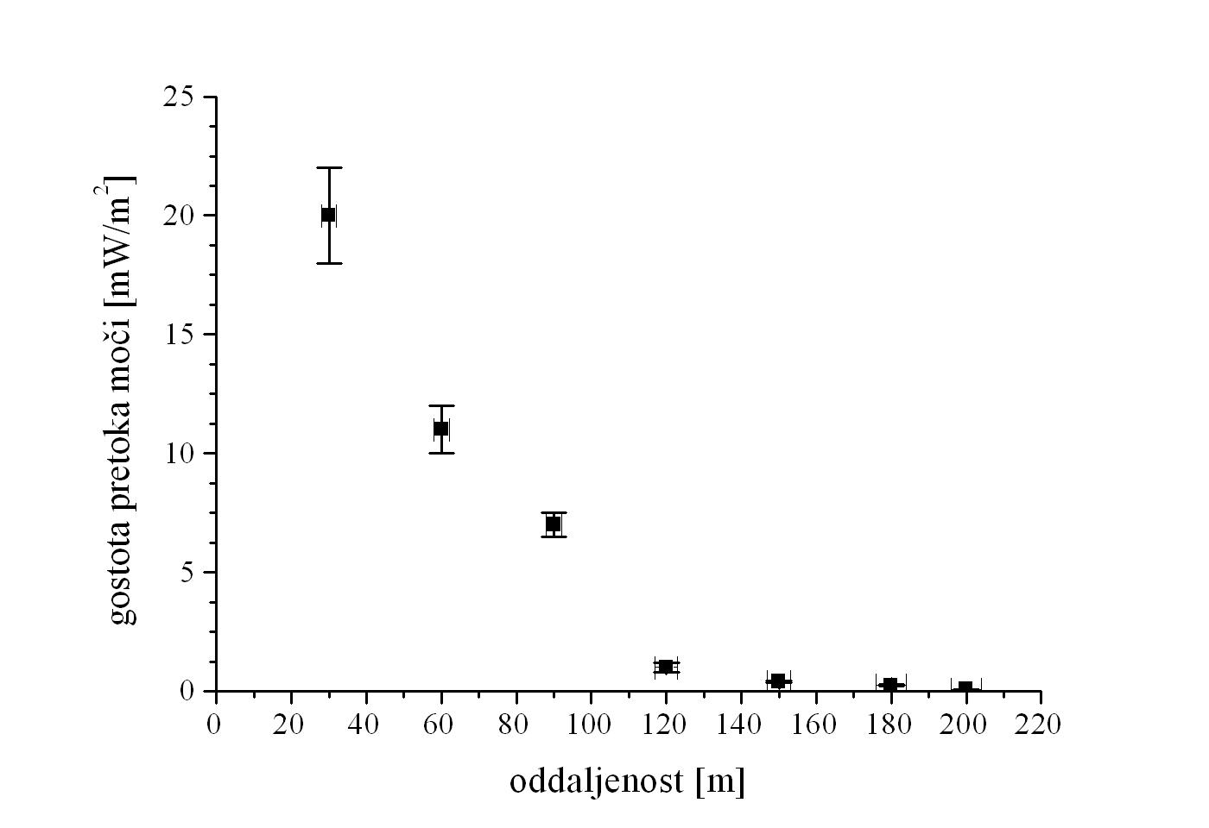
WIRELESS
Frekvenčno območje [GHz] | Mejna največja gostota pretoka moči [mW/m²]
2 - 150 | 2 000
2,4 GHz
 | Brez skrbi | Izjemno zaskrbljujoče
Največja gostota pretoka moči za visokofrekvenčne vire (GSM, UMTS, WLAN…) [mW/m²] | < 0,0001 | > 1
[cm]

Slide 20
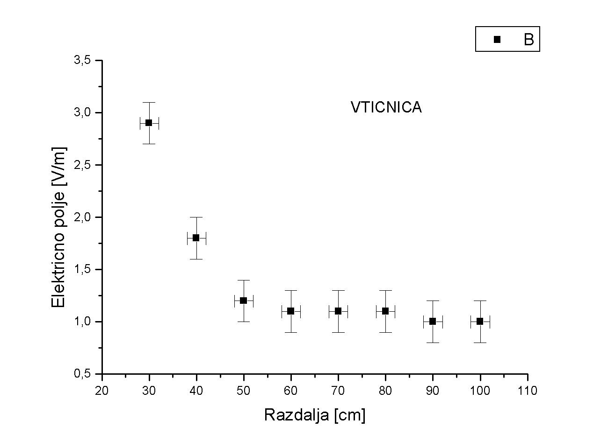
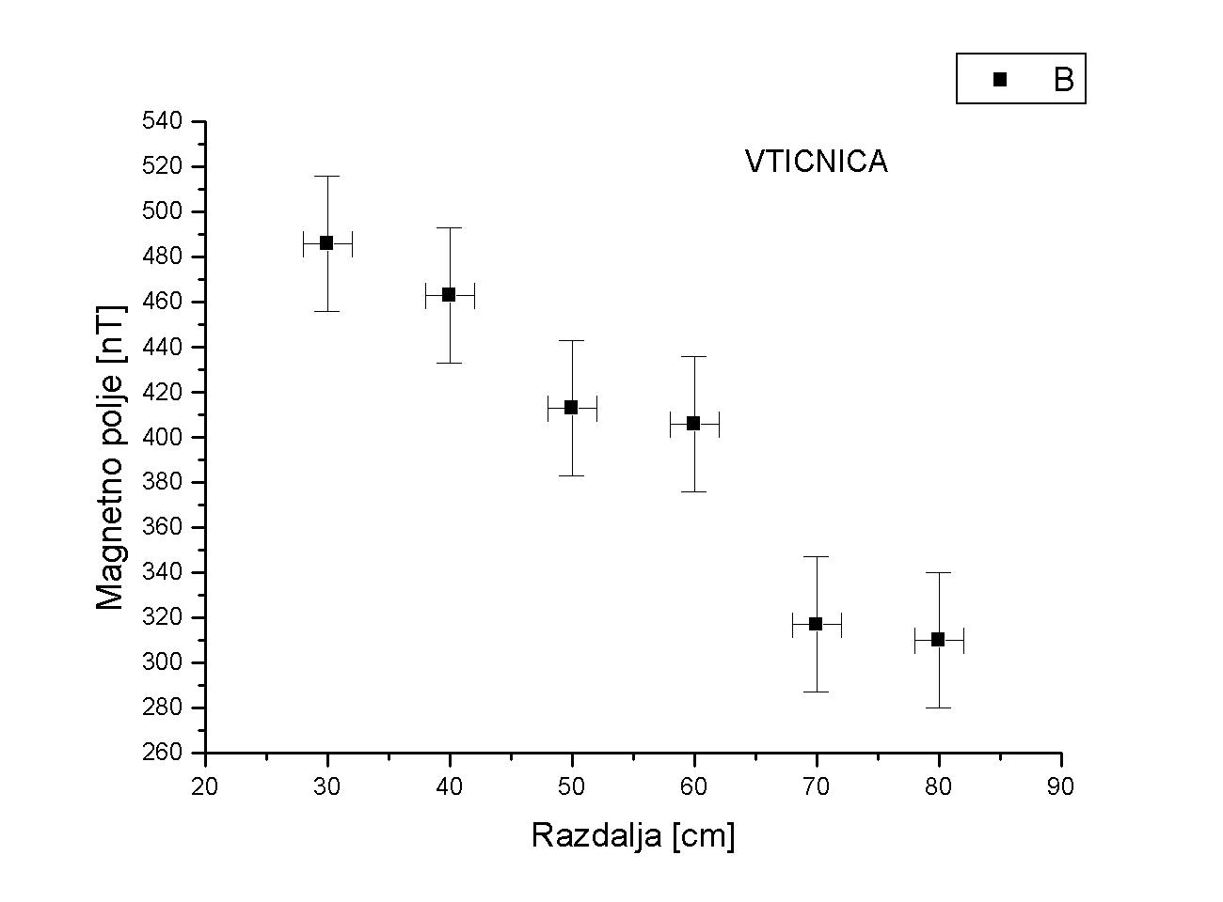
 | E_{mejni} [V/m] | B_{mejni} [nT]
 | 500 | 10 000
VTIČNICA
 | Brez skrbi | Skrb vzbujajoče | Zelo zaskrbljujoče | Izjemno zaskrbljujoče
E_{max} [V/m] | < 1 | 1-5 | 5-50 | > 50
B_{max} [nT] | < 20 | 20-100 | 100-500 | > 500

Slide 21
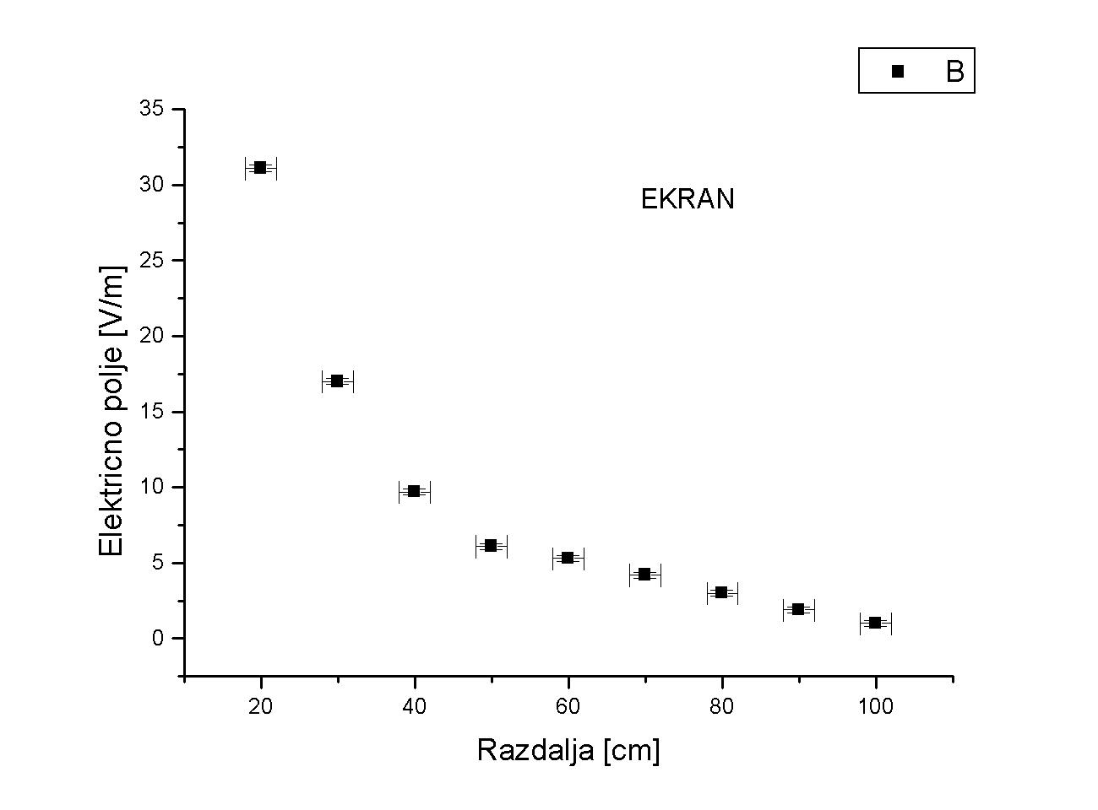
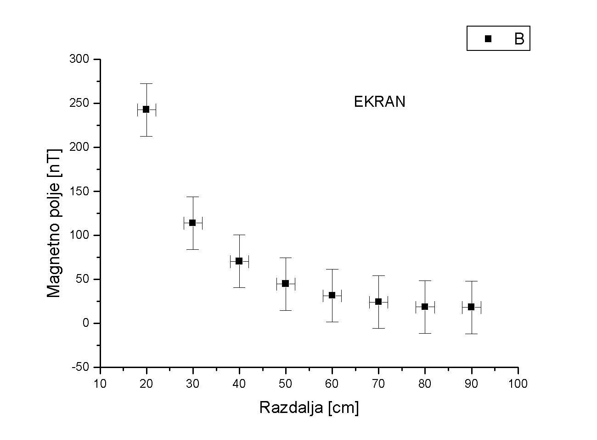
 | E_{mejni} [V/m] | B_{mejni} [nT]
 | 500 | 10 000
MONITOR
 | Brez skrbi | Skrb vzbujajoče | Zelo zaskrbljujoče | Izjemno zaskrbljujoče
E_{max} [V/m] | < 1 | 1-5 | 5-50 | > 50
B_{max} [nT] | < 20 | 20-100 | 100-500 | > 500

Slide 22
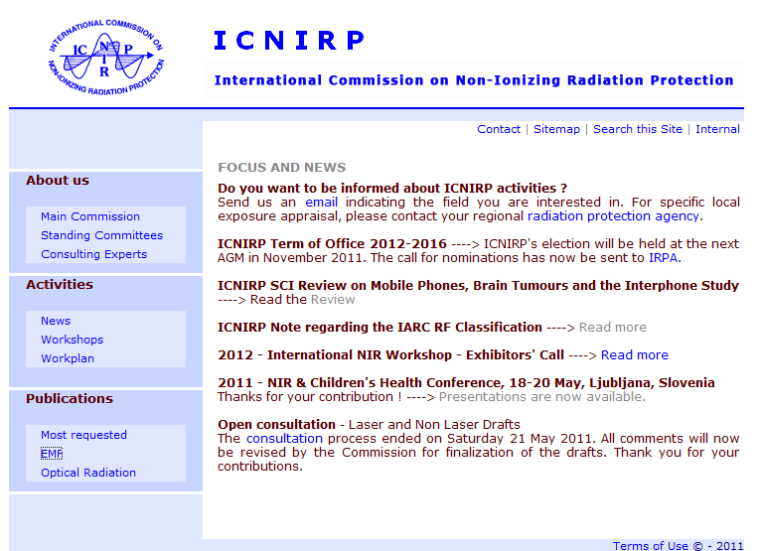
www. icnirp.de

Slide 23
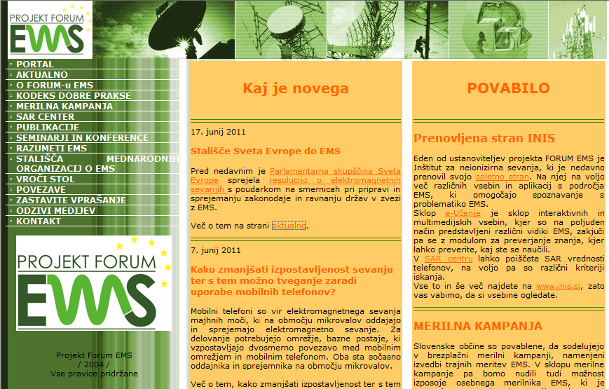
http://www.forum-ems.si

Slide 24
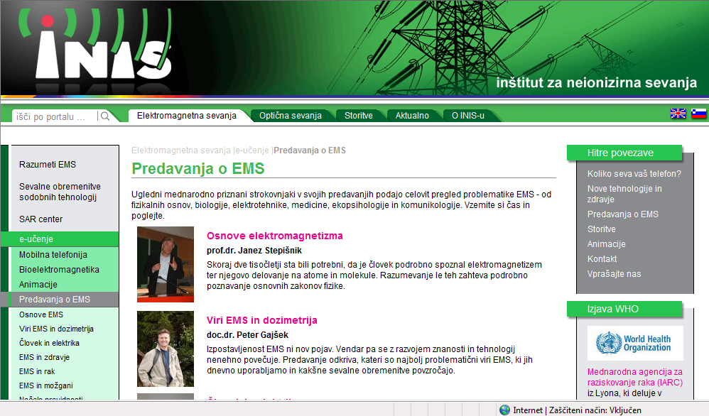
http://www.inis.si

Slide 26
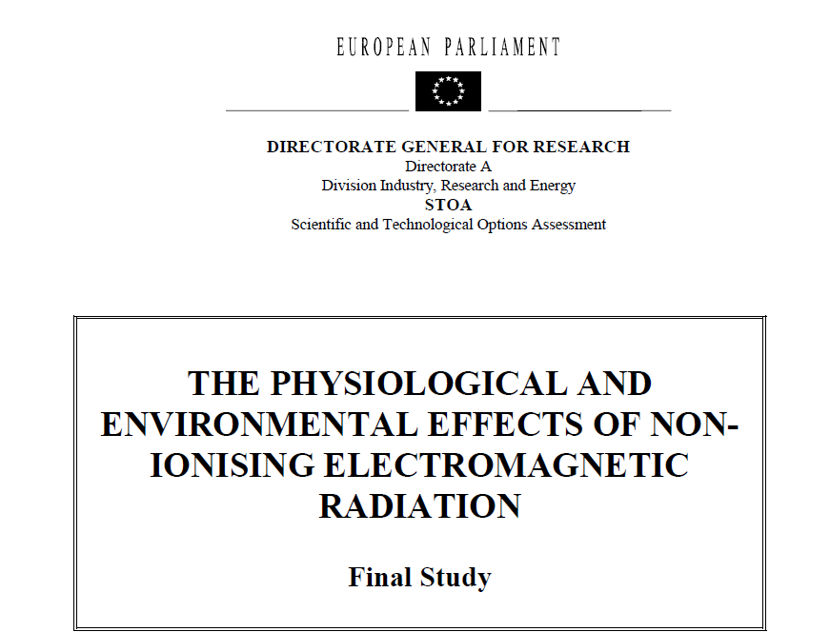
http://www.europarl.europa.eu/stoa/publications/studies/20000703_en.pdf

Slide 27
VSILJENO NIHANJE IN RESONANCA – mehansko nihanje
vsiljena frekvenca nihanja
odvisna od ω_{v} , ω₀ in β
max:
x₀ / x_{v}
β = 0,05 ω₀
β = 0,1 ω₀
β = 0,5 ω₀
1
1
ω_{v} / ω₀

Slide 28
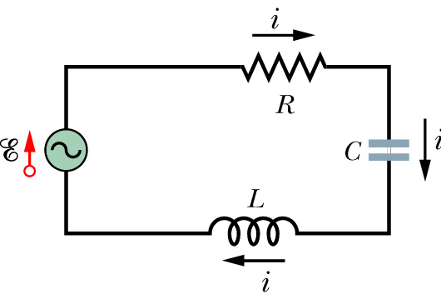
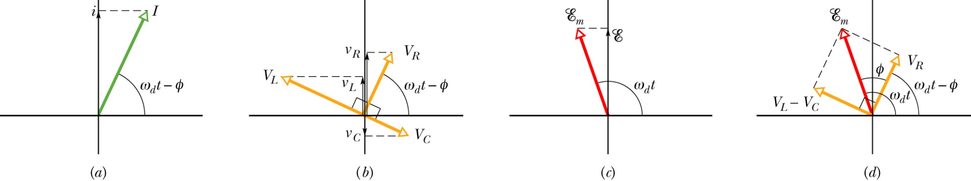
VSILJENO NIHANJE IN RESONANCA – RLC tokokrog
I₀ max, ko Z_{L}=Z_{C}
RESONANCA

Slide 29
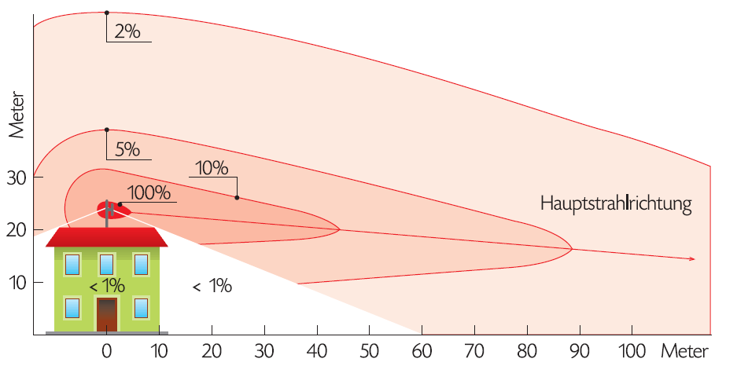
Sevanje antene za mobilno telefonijo
Jakost električnega polja pada kot 1/oddaljenost
Povzeto po http://www.provincia.bz.it/umweltagentur/download/broschuere_1-14_d.pdf

Slide 30
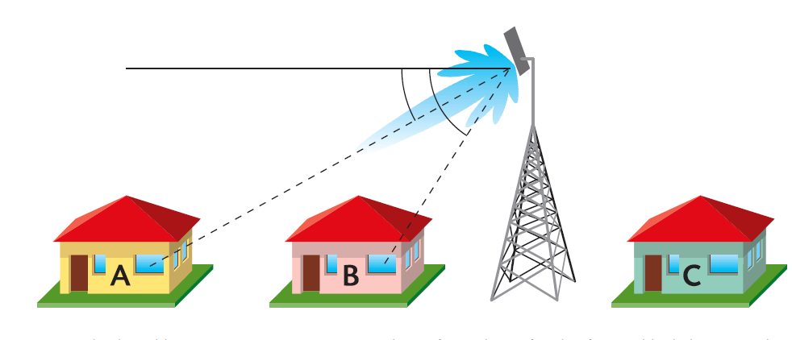
Večja oddaljenost ne pomeni nujno šibkejšega signala
Močnejši signal
Šibkejši signal
Ni signala
Povzeto po http://www.provincia.bz.it/umweltagentur/download/broschuere_1-14_d.pdf

